Slide 1
« Мои первые
знания о музыке »
Калита Е.А. учитель музыки
ГОУ СОШ 922 г.Москва

Slide 2
Веселый праздник у зверей!
Эй, собирайтесь поскорей!
У нас в лесу концерт большой,
Поторопись, народ лесной!

Slide 3
Если двое музыкантов
Инструменты в руки взяли
И всем зрителям на радость
Вдвоем спели иль сыграли,
Так вот спели и сыграли,
Что доволен целый свет,
То такое выступление
Называется……..
дуэт

Slide 4
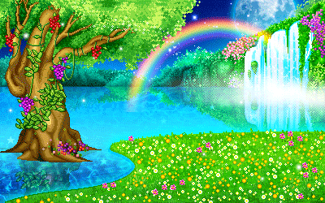
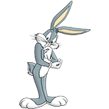
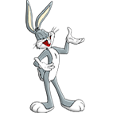
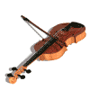
Если музыканты сели
И втроем играть взялись,
А потом все им кричали:
«Замечательно!» и «Бис!»,
То такое исполненье,
Когда трое выступают,
Музыканты во всем мире
Словом………………называют.
трио

Slide 5
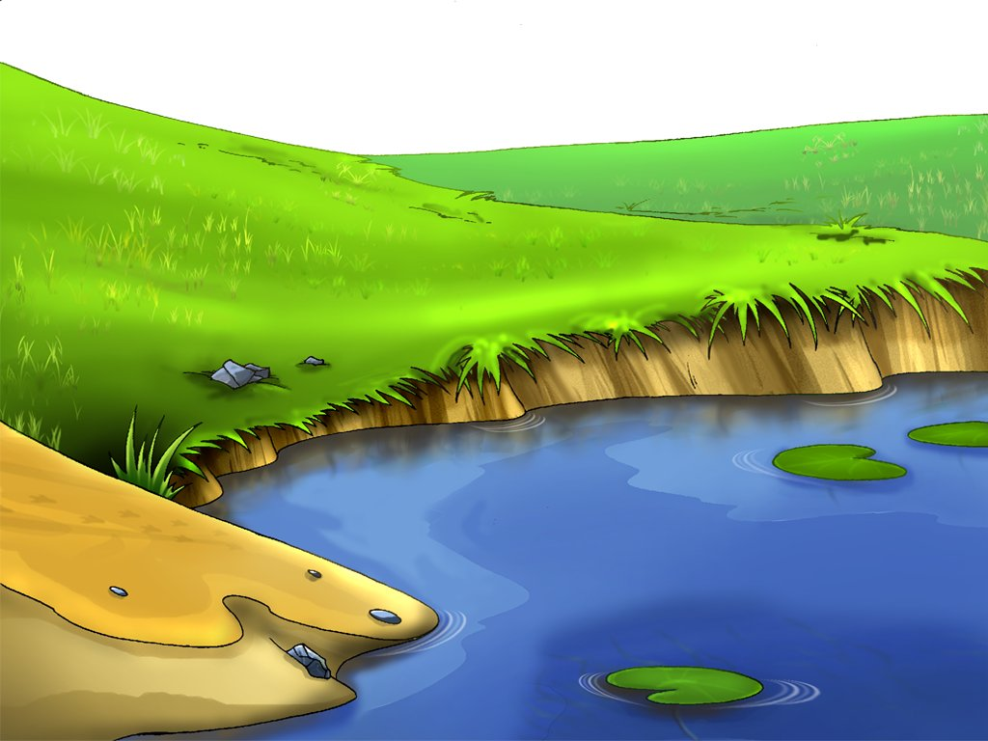
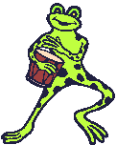
Вот четыре музыканта
Замечательно играют.
Этот маленький оркестрик
Все «……» называют.
квартет

Slide 6
Вот музыканты собрались,
И вместе все играть взялись.
Они дудят, бренчат, стараются,
А музыки …не получается!
Что надо знать?

Slide 7
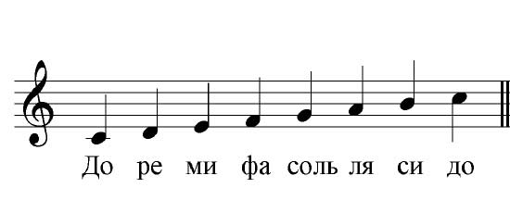
Семь нот всего, запоминай,
А позабудешь – вновь спроси
Вслух за мною повторяй
Чтоб ноты легче записать,
Придумали линеек пять.
Расселись нотки по местам,
Как ласточки по проводам.
Как называются эти линеечки?
Нотный стан

Slide 8
У каждой нотки – голос свой .
Зовется голос - …………….
Чем тоньше ноты голосок,
Тем она выше, мой дружок.
высотой
Какая нота выше ?
До
Си

Slide 9
Чтоб музыкантам знать,
Как же правильно играть,
Есть ключи специальные,
Чудо-музыкальные!
Скрипичный ключ красив на вид,
Он высоко звучать велит.
Предупреждает, чтоб играли
На правых клавишах рояля.
Басовый ключ согнут, сердит.
Он низко вам играть велит.
Чтоб вы мелодию сыграли
На левых клавишах рояля.
Расставь ключи

Slide 10
Расселись музыканты на поляне,
Теперь –то все они про ноты знают.
Они концерт по нотам бойко исполняют.
В оркестре музыканты дружно играют,
А один артист всех за собою увлекает,
Он называется………..
солист

Slide 11
Вот звери наши загрустили,
И инструменты положили.
Стоят, гадают: как же так!!!
Не зазвучит оркестр никак!!!
Чтобы слаженно играть,
Кого же надо им позвать?
Он оркестром управляет,
Хотя сам и не играет.

Slide 12
Наконец-то, наконец-то
Заиграл оркестр как надо!
Очень звери все довольны,
Музыкантов ждет награда!
Какая награда ждет артистов?
аплодисменты

Slide 13
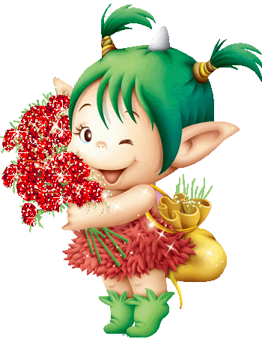
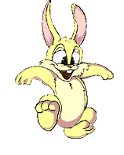
СПАСИБО ЗА РАБОТУ
НА УРОКЕ

